Slide 1
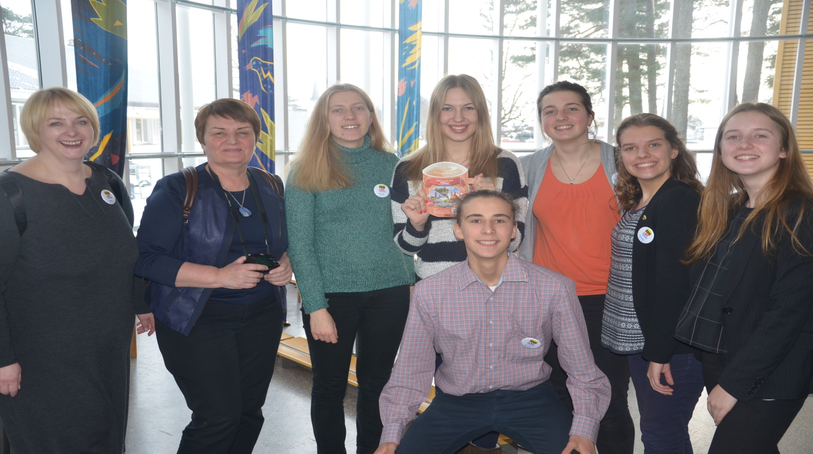
Comenius projektas Norvegijoje

Slide 2
Sausio 31- vasario 6 dienomis šeši VŽG moksleiviai dalyvavo drauge su vokiečiais, prancūzais ,lenkais, norvegais Lillesand ( Norvegija)MØglestu vidurinėje mokykloje Comenius projekto „Istorinė atminties kultūra“ dalyvių susitikime. Pagrindinė darbo tema : kino filmo kūrimas istorine tematika.

Slide 3
Akimirkos iš viešnagės Norvegijoje.

